Slide 1
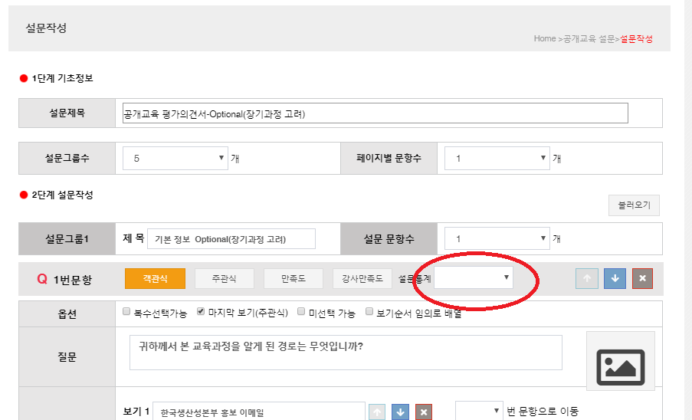
1. 설문을 불러오면 지정하였던 설문 통계가 풀립니다.
지정한 상태를 유지하여야 합니다.

Slide 2
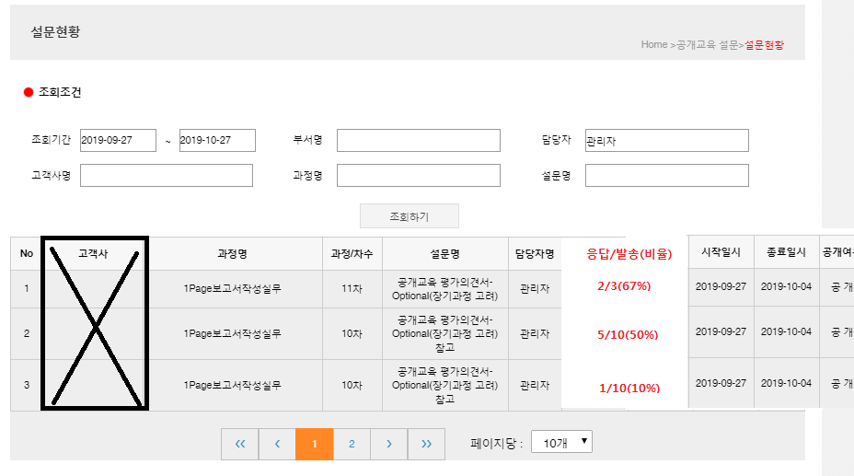
2. 공개설문-> 설문현황에 고객사 삭제하여 주십시요.
응답/발송(비율)로 수정하여 주십시요.

Slide 3
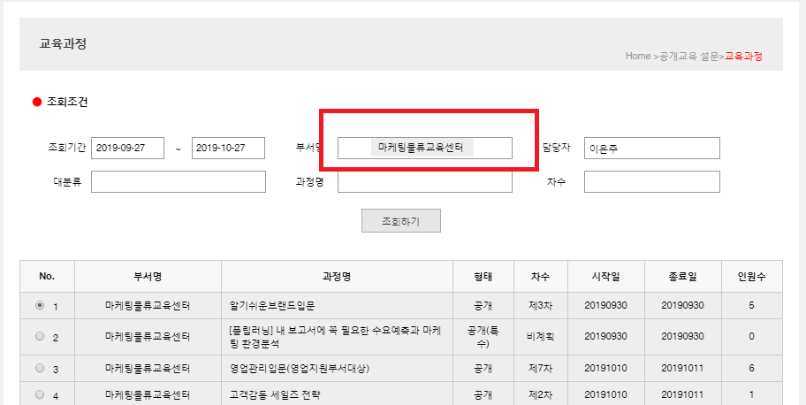
3. 디폴트로 부서명도 끌고 오십시요.

Slide 4
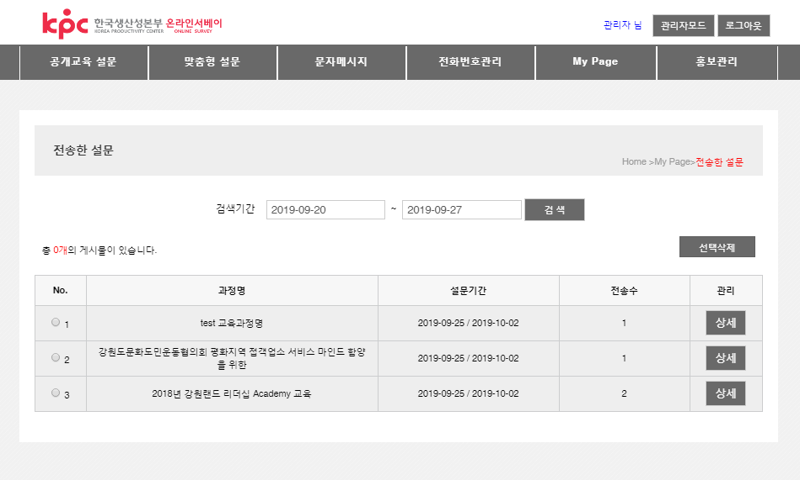
4.전송한 설문 맞지 않습니다.

Slide 5
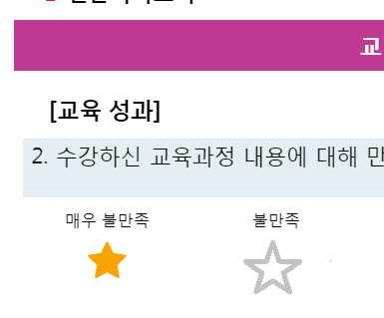
5.빈별의 외곽선을 회색으로

Slide 6

6. 분홍색을 KPC레드로 바꾸어 주십시요. (지난번 요구사항입니다.)
Kpc 레드 또는 네이비(R49 G56 B81) 사용

Slide 7
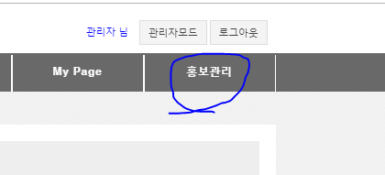
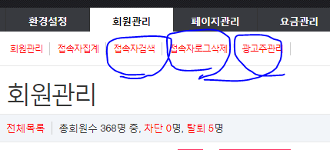
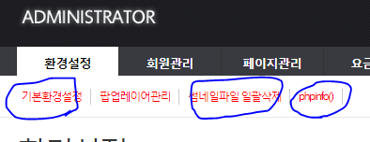
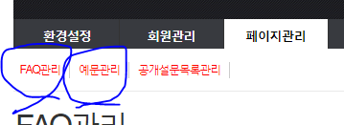
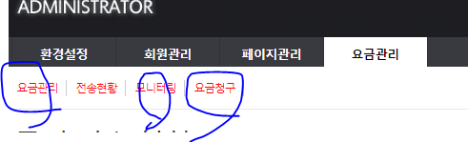
7. 관리자 모드 표시한부분 모두 삭제해 주십시요

Slide 8
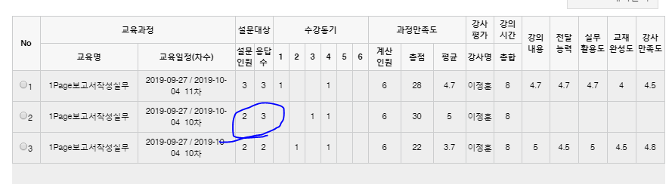
8. 설문 인원과 응답수가 바뀌어 있습니다.

Slide 9
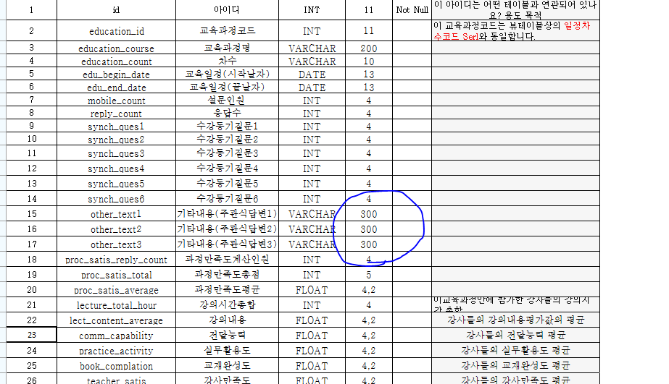
9. DB 주관식 300 부족하답니다. 2,000으로 해 주십시요.

Slide 10
1. ~ 9. 는 A/S차원으로 생각하시고요
10~ 부터는 새로은 주문입니다.

Slide 11
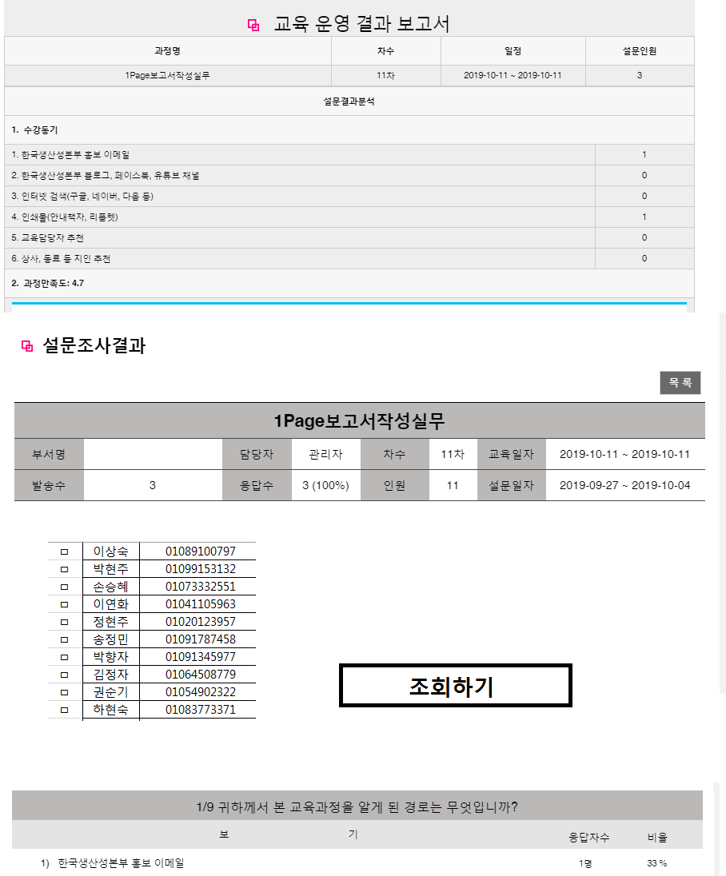
10. 응답자가 어떠한 응답을 했는지 보아야 한답니다.
(응답자를 선택해서 해당 응답자가 어떻게 답변을 하였는가 보여주십시요
1인의 설문조사 결과지를 보여주고 엑셀로 다운 받도록)
공개설문에만 해당이 되는 내용입니다.

Slide 12
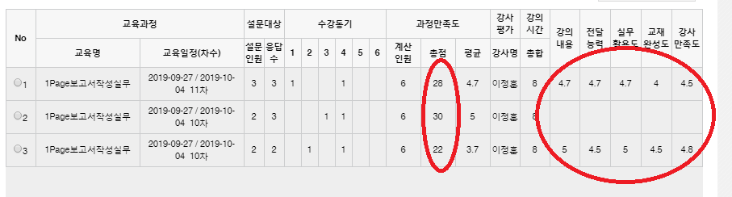
11. 맞춤 설문은 아예 결과를 조작할 수 있도록 해 달랍니다.
총점을 수정할 수 있도록... 어느부분(설문결과,통계,... )을 고쳐서 조작이 쉬운지
개발자 선생들 아이디어가 필요합니다.

Slide 13
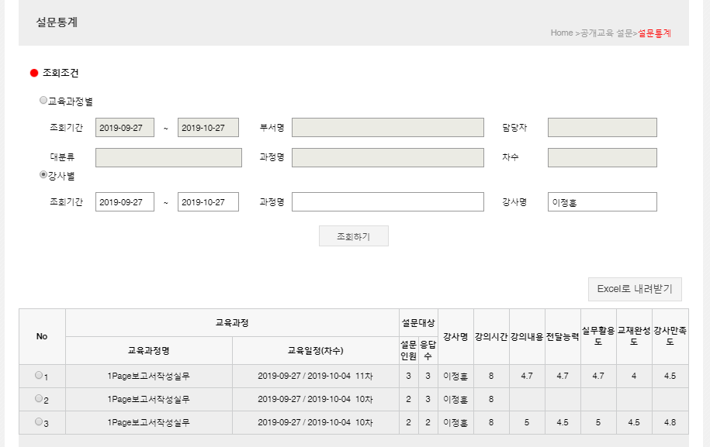
12. 강사 이정훈이 12명 이랍니다. 강사 DB에 생년월일이 있습니다.
동명이인(이정훈)의 경우 옆에 생년월일을 함께 나오도록하여 그중에 하나의 이정훈을 선택하도록 해달랍니다.(개발자 선생들 아이디어가 필요합니다.)

